Slide 1
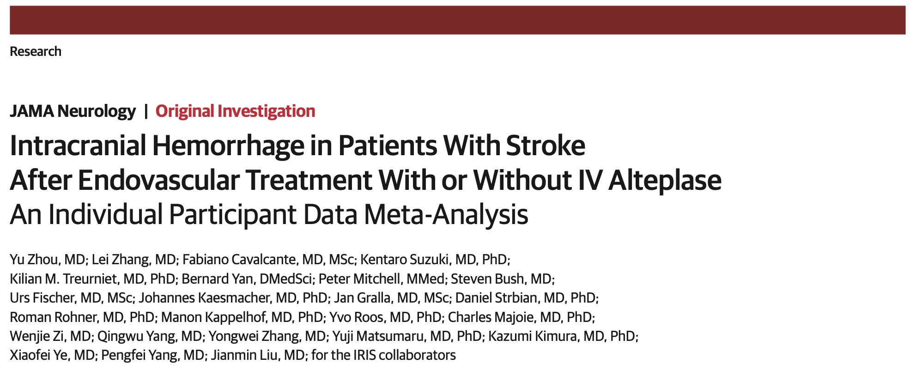
EVTとIVTの併用治療は脳出血を増加させるか？
研修医1年 渡邉颯人
指導医 桒本健太郎
Notes:
今回は「血管内治療後の脳卒中患者における頭蓋内出血ーIVT併用の有無による個別患者データメタ解析」についての論文を発表します。
この論文はEVT可能施設に直接搬送された症例で、IVTを省略すべきかという、日常診療でよく直面する疑問を扱った研究です。

Slide 2
背景
前方循環の主幹動脈閉塞(LVO)では静脈内血栓溶解療法(intravenous thrombolysis:IVT)と血管内治療(endovascular treatment:EVT)の併用が標準治療である
しかし、EVTが可能な施設へ直接来院した患者に対するIVTの投与は頭蓋内出血(intracranial hemorrhage:ICH)の発生頻度増加に対する懸念が生じており、Improving Reperfusion Strategies in ischemic Stroke(IRIS)共同研究グループによる個別参加者データ・メタ解析ではICH全体の発生率が統計学的に有意に高いこと、および症候性ICHの発症率は統計学的有意差は認められなかった
しかし、アルテプラーゼが他のICH subtypeに与える影響や、ICH subtypeと患者転帰の関連に加えそのような修飾因子が存在するのかは疑問である
Notes:
前方循環主幹動脈閉塞に対する標準治療はIVT＋EVT、いわゆるブリッジング治療です。一方で、EVT可能施設に直接来院した症例では、IVTを追加することで頭蓋内出血が増加するのではないかという懸念から、EVT単独治療のRCTが複数行われてきました。ただし、これまでの研究では出血の有無、症候性ICHに焦点が当たり、どの出血亜型が増えるのか、また、それが予後にどう影響するかは十分に検証されていませんでした。

Slide 3
本研究の目的
IVT＋EVTとEVT単独で治療された患者におけるICHの発生頻度およびそのsubtypeを明らかにし、さらに各ICH subtypeと患者の機能予後との関連を検討すること
Notes:
本研究の目的は２点です。
１つ目に、IVT＋EVTとEVT単独で、ICHの頻度とsubtypeを比較すること
２つ目にICHsubtypeと90日後の機能予後との関連を評価すること。
(３つ目に、IVTによる出血リスクを修飾する因子があるかを検討することです。)

Slide 4
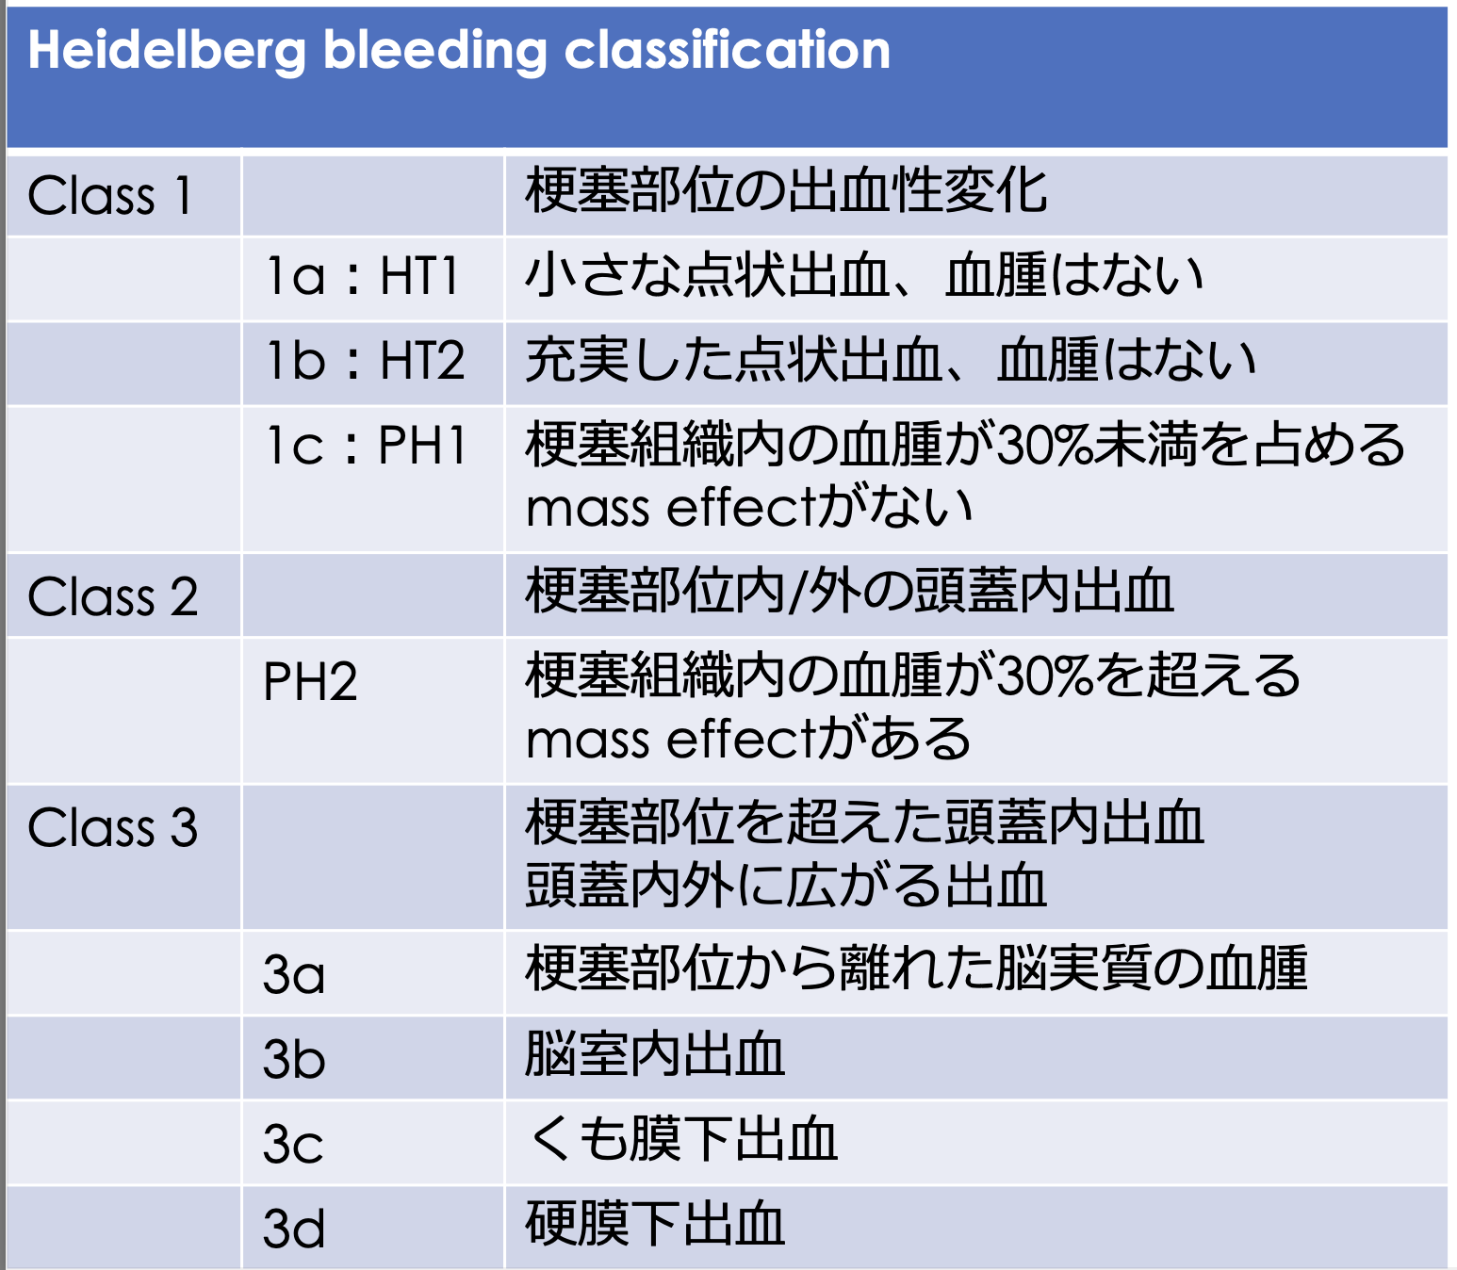
研究デザイン
出血性梗塞
システマティックレビュー/メタアナリシス
文献検索
  PubMed/MEDLINE:データベース開始時点から2023年3月9日までに発表された文献
６つのRCT(IRIS collaboration)のIPDメタ解析
Heidelberg分類でICHを詳細評価(ICH subtype)
90日mRSをordinal解析
実質内血腫
出典:JSEPTIC多施設Journal Club https://www.jseptic.com/journal/JC230110.pdf
Notes:
研究デザインは記載の通りで、IRISCOLLABORATIONによる6つのRCTの個別患者データメタ解析です。
脳出血の分類に関してはHeidelberg 出血分類を用いてHI1,2,PH1,PH2に分類しました。

Slide 5
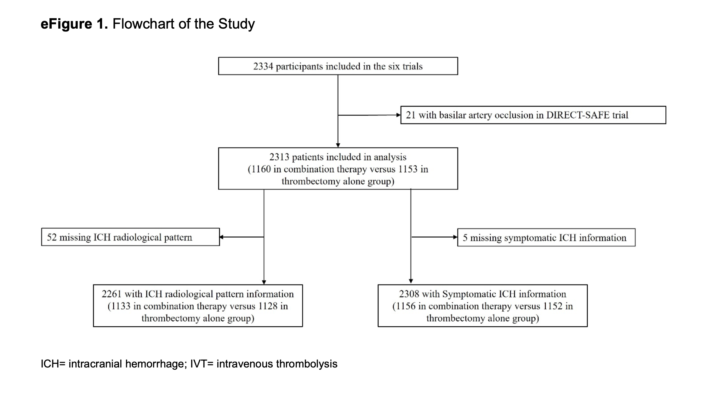
研究対象(PICO)
対象(Population)
  LVOによる脳梗塞急性期患者のうち、EVT可能施設に直接来院したEVT適応かつIVT適応のある成人患者(6つのRCT,計2313例)
介入(Intervention)
  IVT+EVT(EVT前にIVTを実施)
比較(Comparison)
  EVT単独群vsIVT＋EVT群
評価項目(Outcome: 評価項目)
  主要アウトカム:ICHの発生
    Heidelberg出血分類によるsubtype
      HI1/HI2
      PH1/PH2
    症候性/無症候性ICH
  副次アウトカム
    90日後の機能予後
      mRS,shift解析
    ICHsubtypeと機能予後と関連
除外基準:脳底動脈閉塞患者
Notes:
対象は
前方循環LVO患者で、EVT適応かつIVT適応があり、EVT可能施設に直接搬送された患者2313例です。
機能予後は90日後のmRSをshift解析で評価しています

Slide 6
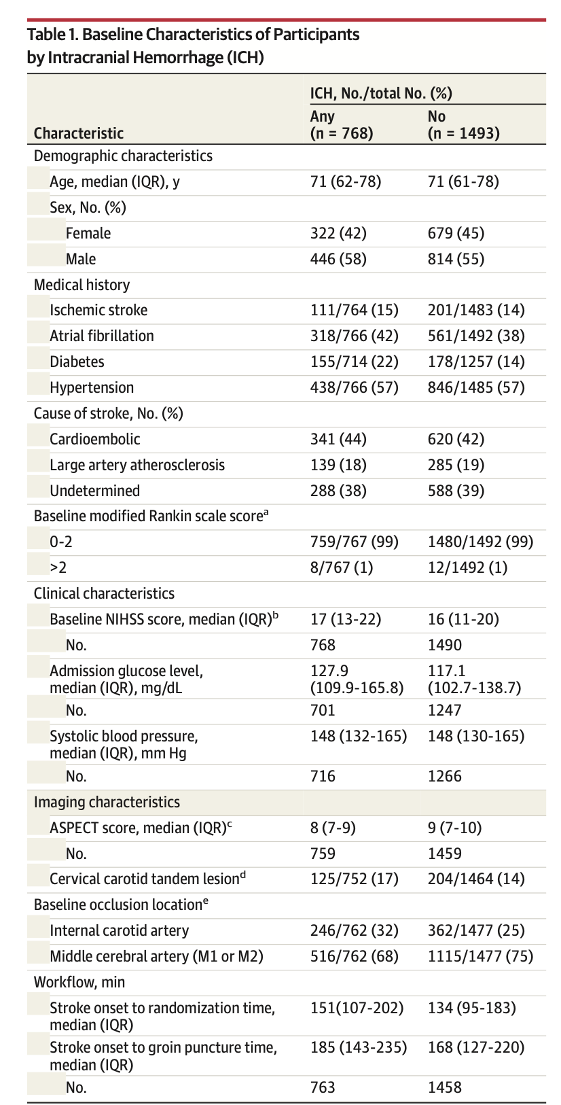
対象症例
対象症例数：2313例(IVT＋EVT群:1160例 EVT単独群:1153例)
症例内訳：年齢の中央値71歳(範囲：62-77歳)
  女性は1025例(44%)
ICHの有無によるベースライン特性
  糖尿病の割合が高い(22%vs 14%)
  内頸動脈閉塞の割合が高い(32%vs25%)
  発症から動脈穿刺までの時間が長い

Slide 7
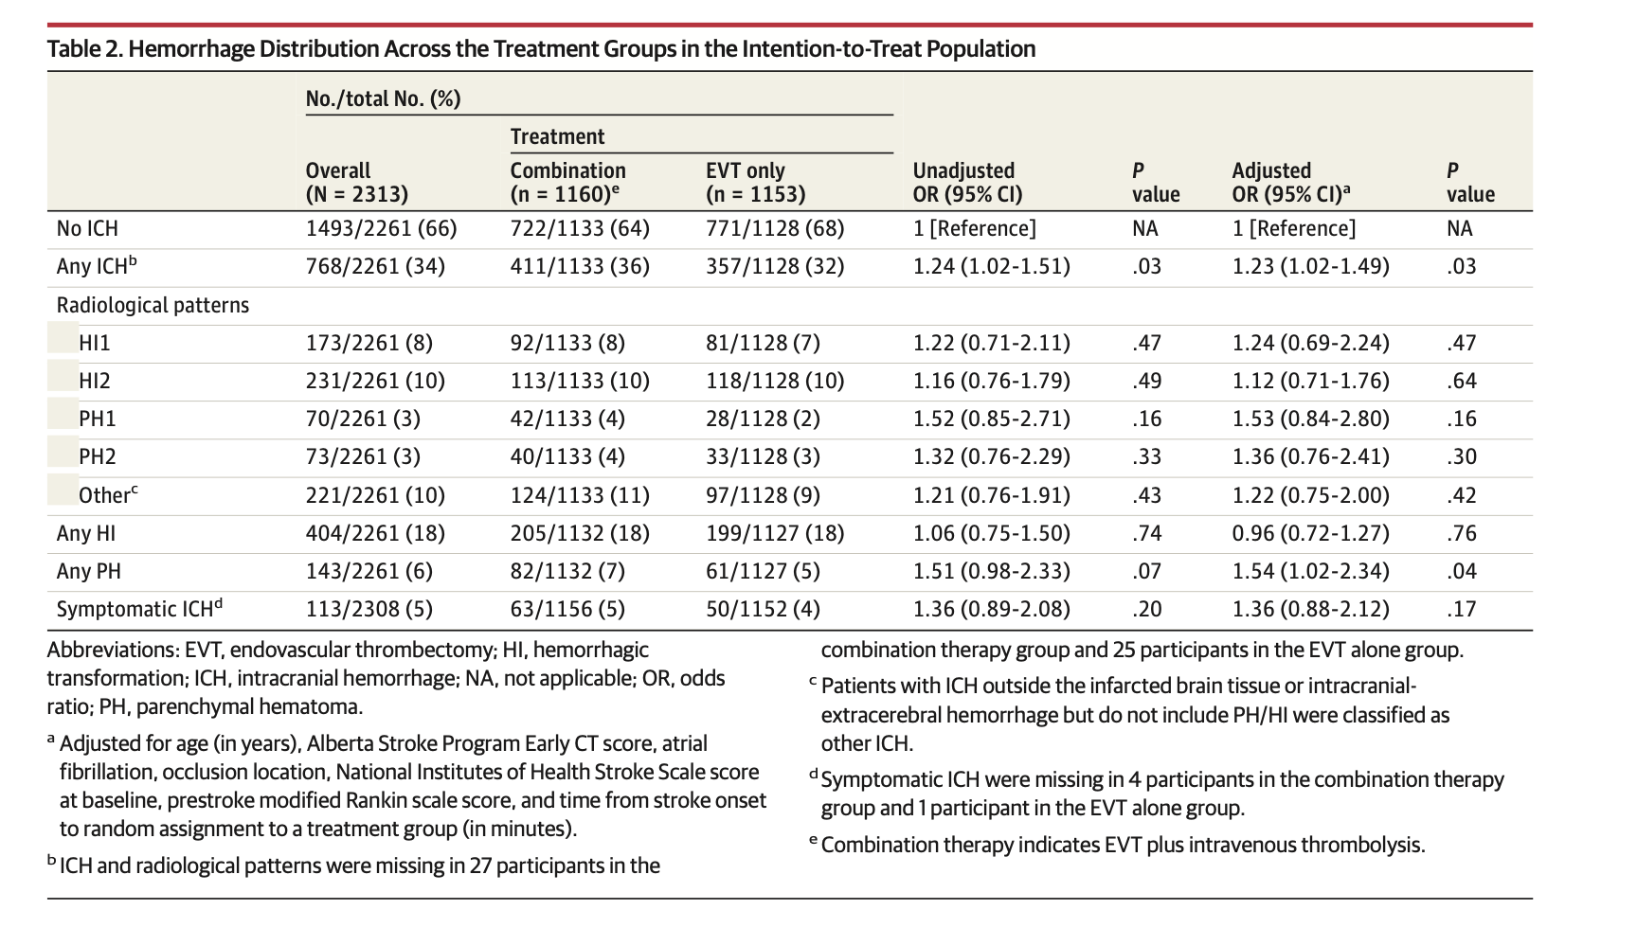
結果①：出血頻度
IVT＋EVT群はEVT単独群と比較してICH全体発症率が有意に増加
症候性ICHに関しては統計学的有意差なし
出血性梗塞(HI)単独では統計学的有意差なし
実質内血腫(PH1,PH2)はIVT＋EVT群で有意に増加
▶︎IVTで増えたのは主にPHであり、sICHは増加していない
Notes:
まず、出血頻度に関する結果です、
IVT＋EVT群ではEVT単独群と比較して全ICH、実質内血腫(PH1＋PH2)が有意に多く見られました。
一方で、出血性梗塞、症候性ICHについては有意差は認められませんでした。
つまり、IVTで増えたのは主に実質内血腫(PH)であり、症候性ICHは増えていないという結果が示されています。

Slide 8
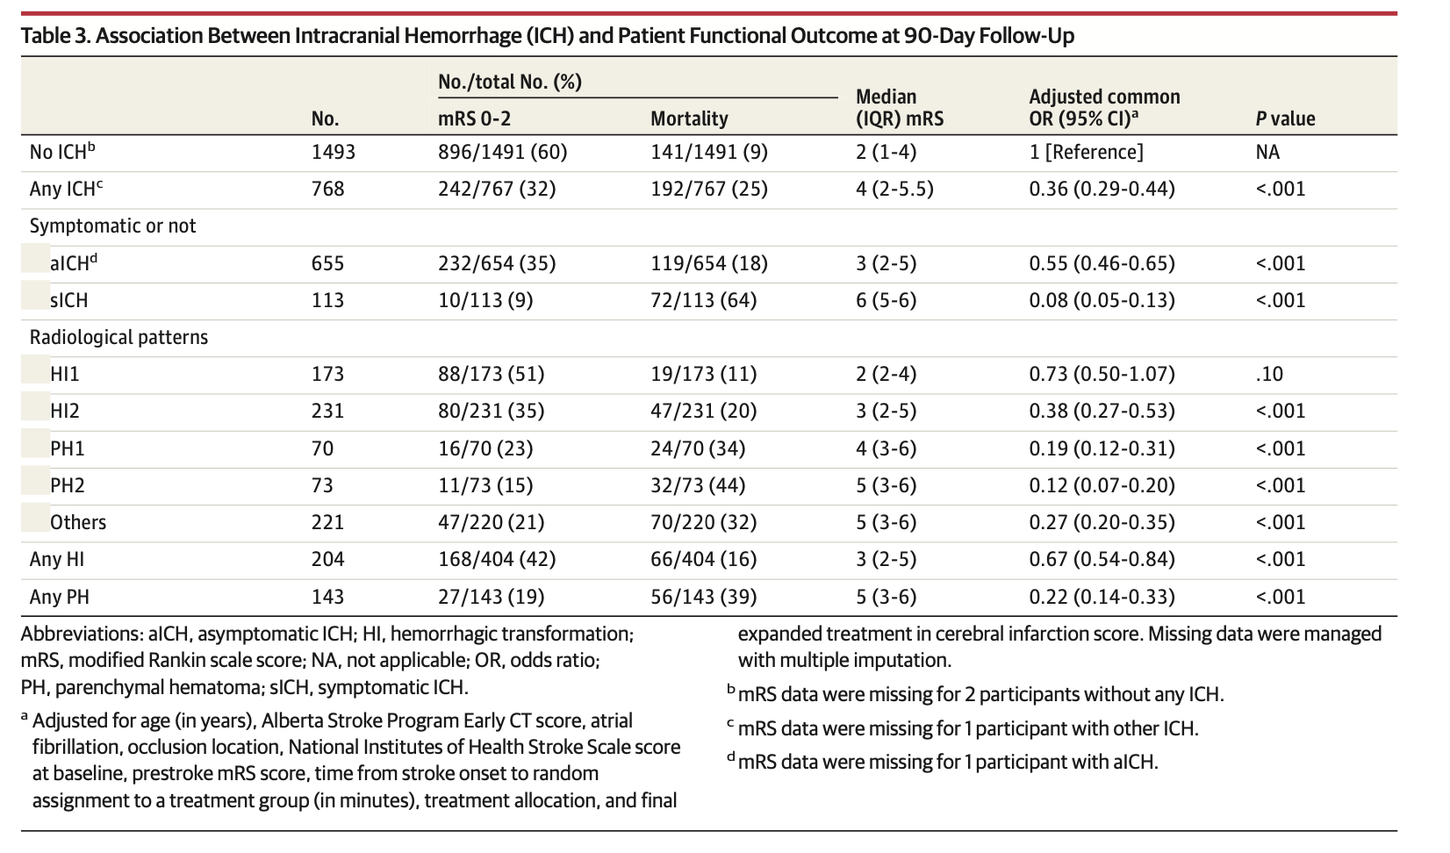
結果②：ICH subtypeと機能予後との関連
ICHなしの患者群と比較して、ICH全体、無症候性ICH、症候性ICHのいずれの群も不良な機能予後と有意に関連
  重症度に応じて予後は段階的に悪化
  HI1<HI2<PH1<PH2(最も予後不良)
一方、HI1単独では有意な予後悪化はなし
ICHなし
ICH全体
無症候性ICH
症候性ICH
Notes:
続いて、ICHsubtypeと予後の関係についてです。
ICHなしと比較して、無症候性ICH、症候性ICHはいずれも90日mRS不良と関連していました。
さらに、HI1,HI2mPH1、PH2の順で段階的に予後不良と関連していた、PH2が最も強く予後不良と関連していました。
無症候性ICHも無害ではないという点が重要な結果と言えます。

Slide 9
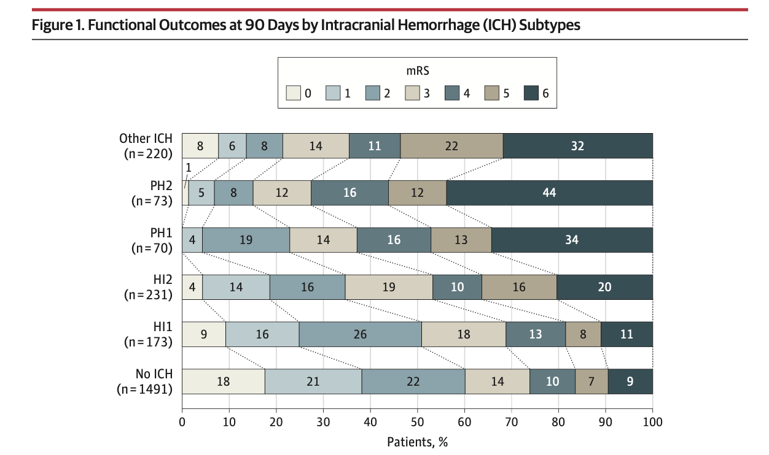
機能的自立率(mRS 0-2)
90日後のmRS0-2達成率は以下の通り
  ICHなし:60%
  HI1:51%
  HI2:34%
  PH1:23%
  PH2:14%
  その他のICH:22%

Slide 10
死亡率(mRS 6)
90日後の死亡率(mRS 6)は以下の通り
  ICHなし:9%
  HI1:11%
  HI2:20%
  PH1:20%
  PH2:44%
  その他のICH:32%

Slide 11
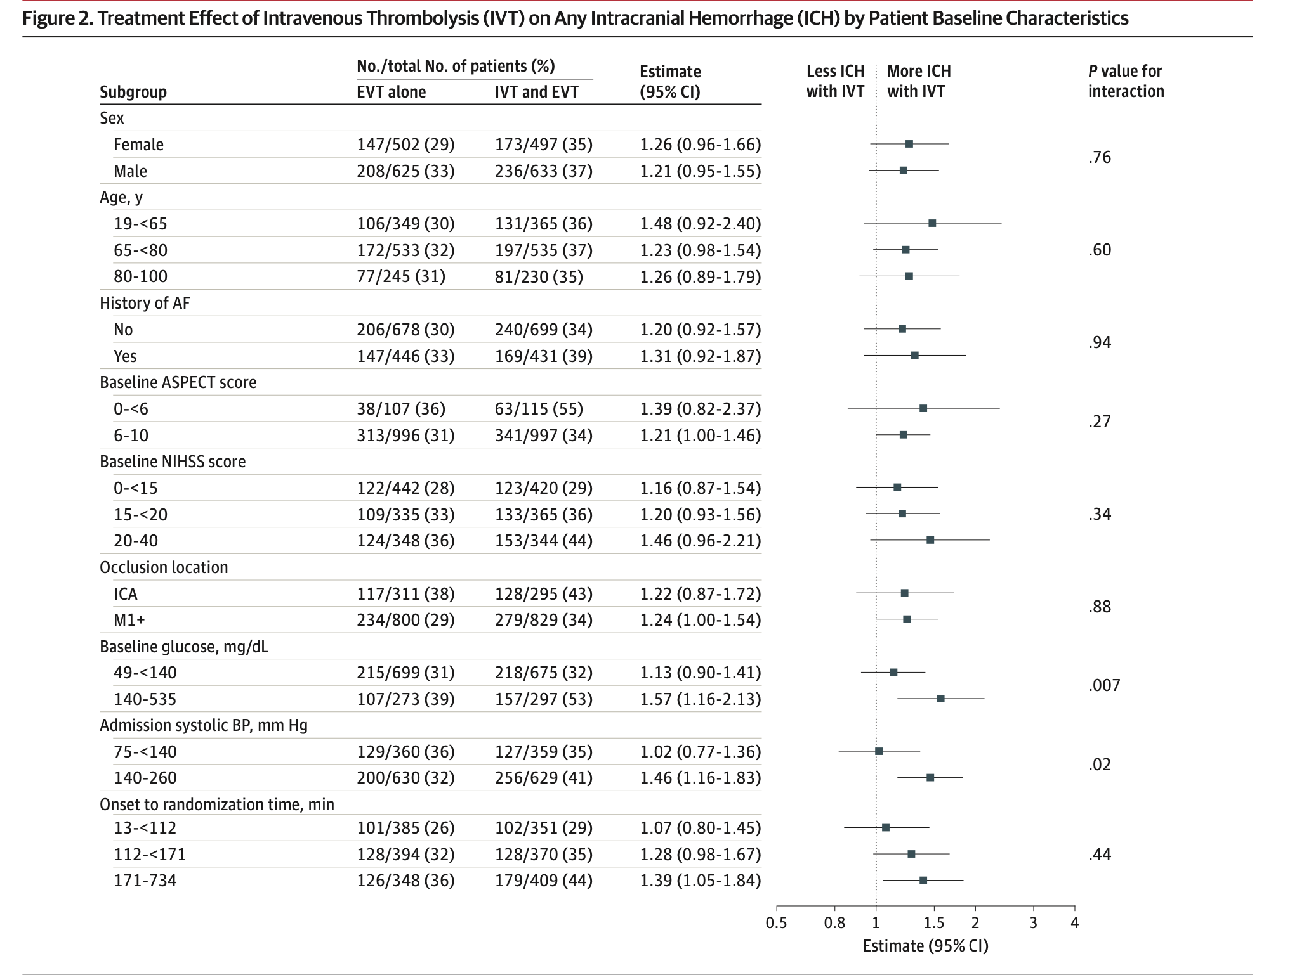
IVT効果を修飾する因子
IVTの実質内血腫(PH)への影響は検討したすべてのベースライン因子において一貫していた
ICH全体では以下の因子において有意な交互作用が認められた(探索的解析)
  ベースライン血糖値
    10mg/dL毎にIVT＋EVTとICHとの関連が増加
    交互作用P=0.007
  収縮期血圧
    10mmHg上昇毎にIVT＋EVTとICHとの関連が増加
    交互作用P=0.02
性別
年齢
AF既往
ASPECT
NIHSS
梗塞部位
血糖
sBP
Notes:
年齢、NIHSS、発症時間などでIVT効果を修飾を検討しましたが、明確な修飾因子は同定されませんでした。
この解析は探索的解析であり、臨床判断に直結するものではない点には注意が必要です。

Slide 12
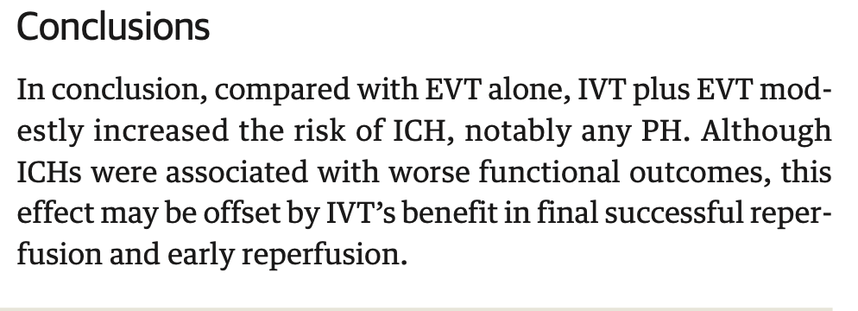
結論
IVTは血液脳関門破綻や再灌流によりPHリスクを軽度に増加させ得る
  PH2は明確に予後不良
  一方でEVTのみと比較し、早期・最終再灌流を改善(IRIS主要研究結果より)
  mRS0-2の絶対的差はわずか2%(IRIS主要研究結果より)
  ▶︎出血リスクと再灌流利益が相殺され、全体予後は悪化しない
Notes:
IVTは
血液脳関門の破綻、傷害された微小欠陥への再灌流によりを改善し、出血による不利益を相殺している可能性があります。
その結果、PHは増えるが、全体の機能予後は悪化しない。
という結果に繋がったと考えられます。
本研究からは、EVT直送例でIVTを一律に省略する根拠は支持されないと考えられます。

Slide 13
Limitations
①症候性頭蓋内出血(sICH)の定義が試験間で不統一であるため、sICHの頻度比較には限界がある
②ICHの判定は各施設で実施されており、Heidelberg分類を用いているものの評価のばらつきを完全には排除できない
③年齢、NIHSS、発症時間などの交互作用解析は探索的であり、差がない＝影響がないとは言えない
④EVT可能施設に直接来院した患者のみが対象であり、他院搬送症例や後方循環閉塞は含まれないため、すべての脳梗塞患者に当てはまるとは限らない
Notes:
主なLimitationとしては
・症候性ICHの定義、が試験間不統一
・ICHの画像判定が中央判定でない
・症例がEVT直送例に限定される点

Slide 14
私見
本研究の結果から
私見
・IVT＋EVTは実質内血腫リスクを軽度増加させるが、全体の機能予後は悪化しない
→EVT直送例において一律にIVT を省略する根拠は支持されない
・IVT使用の是非ではなく、PH2を起こしやすい患者をどう選別するかが重要
・IVTは出血リスクと再灌流によるベネフィットを比較し個別に判断すべき治療と考える
Notes:
私見としては、
IVTはやる・やらないの二択ではなく、PH2を起こしやすい患者をどう選別するかが重要で、出血リスクと再灌流によるベネフィットを比較し個別に判断すべき治療と考えられます。

